Slide 1
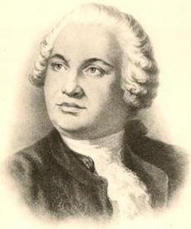
Михаил Васильевич Ломоносов (1711-1765)
Внеклассное мероприятие
«Путешествие в науки»

Slide 2
Девиз:

Slide 3
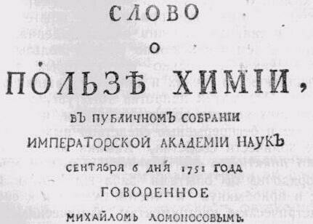
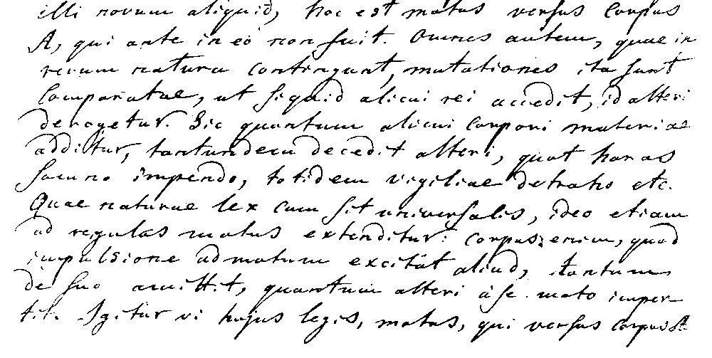
Великий сын России
Химия
Риторика
Метеорология
География
Биология
Физика
Астрономия
Литература
История
Геология
Языкознание

Slide 4
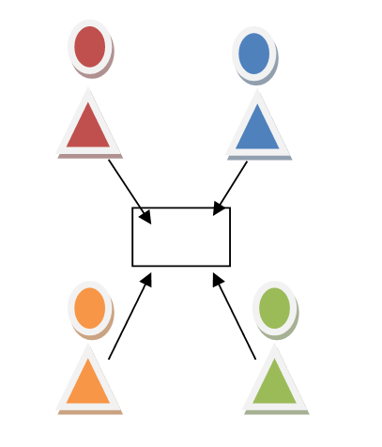

Slide 5
МАТЕМАТИКА

Slide 6
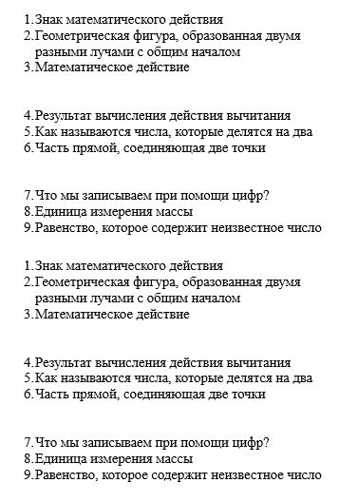
Задания к кроссворду

Slide 7
МАТЕМАТИКА
 |  |  | 1.п | Л | ю | с
 |  | 2. у | г | о | л
 |  |  | 3. у | м | н | о | ж | е | н | и | е
4.р | а | з | н | о | с | т | ь
 | 5. ч | ё | т | н | ы | е
 |  |  |  | 6. о | т | р | е | з | о | к
 |  | 7. ч | и | с | л | о
 | 8.к | и | л | о | г | р | а | м | м
 | 9. у | р | а | в | н | е | н | и | е

Slide 8
Открытия в области поэзии и литературы
Ломоносов завершил
преобразование русского
стихосложения. Стихи
Ломоносова были звучны
и певучи.
Ночною темнотою
Покрылись небеса,
Все люди для покою
Сомкнули уж глаза.

Slide 9
Вставьте пропущенные числа в пословицы и поговорки.
Расположите пословицы и поговорки в порядке убывания вписанных
чисел (сверху вниз)
На все …….. стороны.
Весна да осень на дню погод …… .
…… сапога — пара, и оба на левую ногу.
Обещанного ……. года ждут.
У ленивого ….. праздников в неделю.
Знать, как свои …… пальцев.

Slide 10
Вставьте пропущенные числа в пословицы и поговорки.
Расположите пословицы и поговорки в порядке убывания вписанных
чисел (сверху вниз)
Весна да осень на дню погод 8.
У ленивого 7 праздников в неделю.
Знать, как свои 5 пальцев.
На все 4 стороны.
Обещанного 3 года ждут.
2 сапога — пара, и оба на левую ногу.

Slide 11
Открытия в области истории
Написал 1-ый том Российской истории
Составил «Краткий Летописец с родословием»

Slide 13
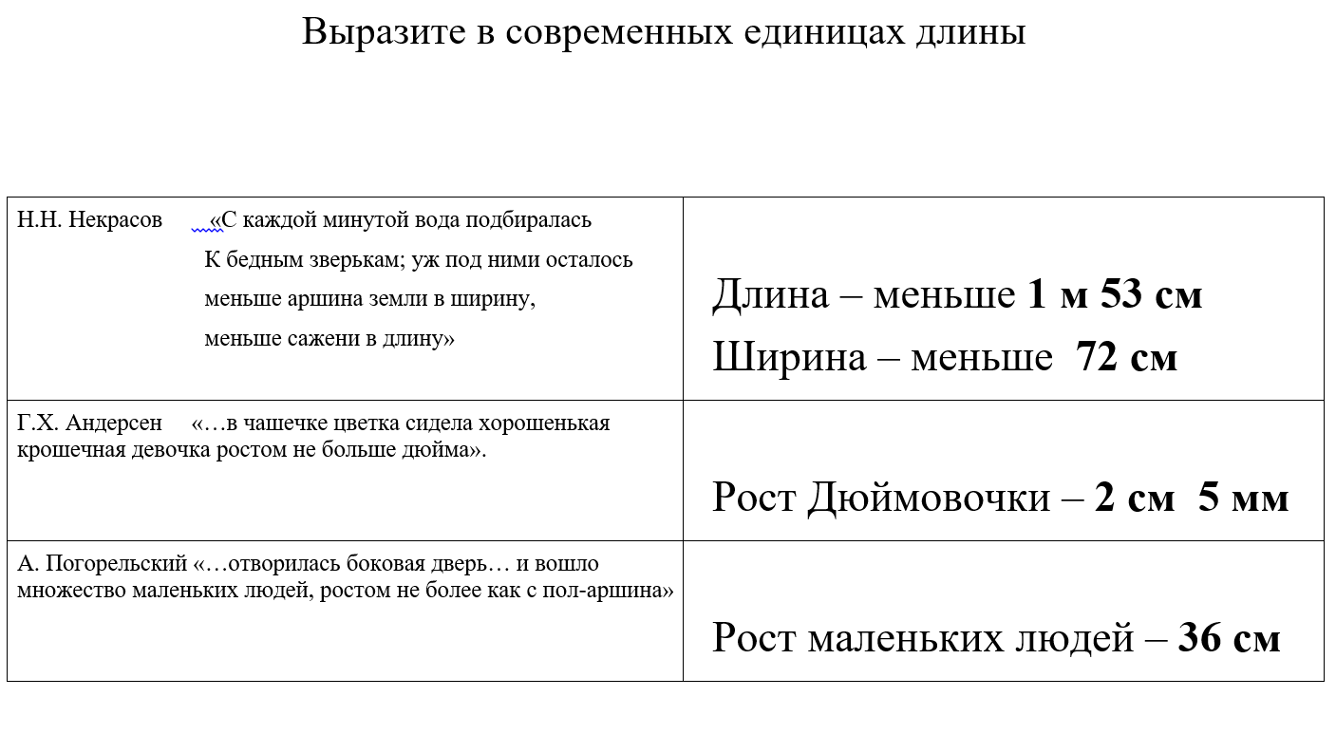

Slide 14
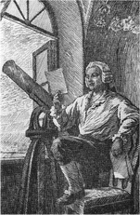
Открытия в области астрономии
Он открыл атмосферу на планете Венера с помощью изобретённого им телескопа.

Slide 15
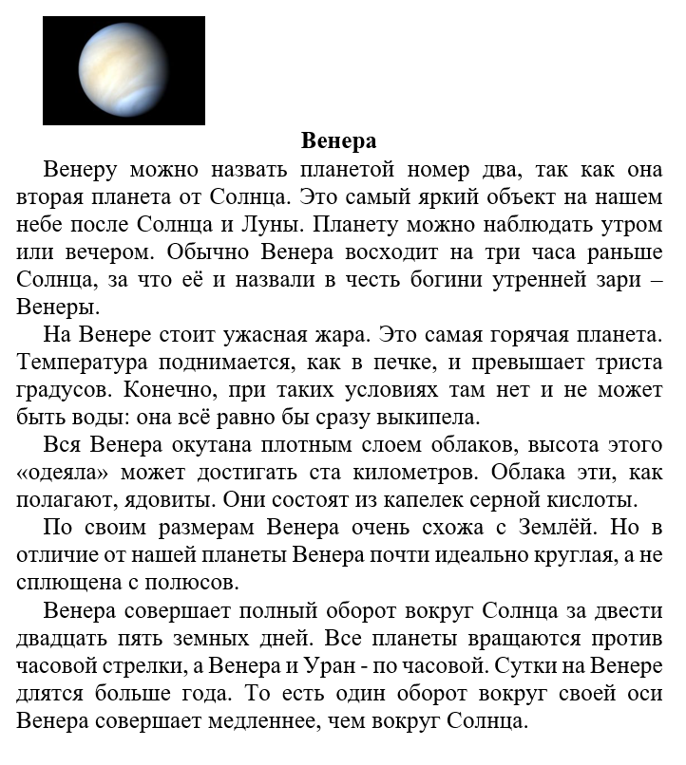

Slide 16
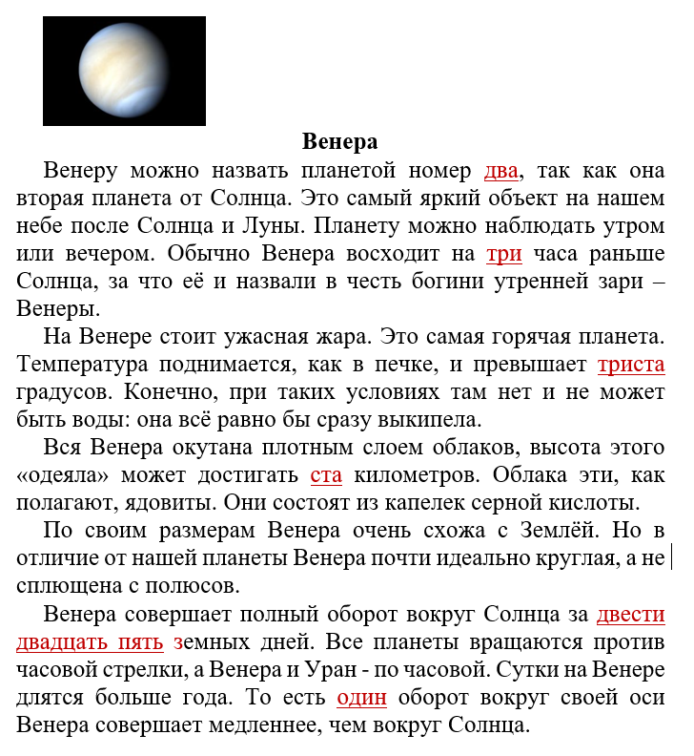

Slide 17
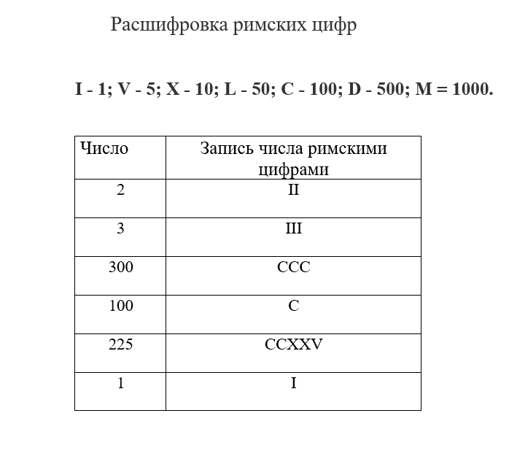

Slide 18
Ломоносов был самым образованным человеком в России своего времени
Знал несколько языков.
Сочинил множество стихов.
Преподавал в Академии наук русский язык, историю, физику, химию и другие предметы.
Написал первую русскую грамматику, учебник русской истории.
Первым объяснил русским людям, откуда берётся тепло и дожди, что такое планеты и кометы, от чего происходит северное сияние и многое другое

